Slide 1
图论及其应用
任课教师: 吕华众
Email: lvhz@uestc.edu.cn
数学科学学院

Slide 2
本次课主要内容
平面图的判定与涉及平面性的不变量
(一)、平面图的判定
(二)、涉及平面性的不变量

Slide 3
(一) 平面图的判定
在本章第一次课中, 我们已经明确: 对于3阶以上的具有m条边的简单图G, 如果G满足如下条件之一:
(1) m>3n−6;
(2) 包含K₅作为子图;
(3) 包含K_{3, 3}作为子图.
那么, G不是平面图.
但上面的条件仅为G不可平面的充分条件.
是否存在可平面图的充分必要条件?
波兰数学家Kazimierz Kuratowski最早(20世纪30年代)给出图的平面性判定充要条件. 后来, 美国数学家Whitney, 加拿大数学家Tutte, 我国数学家吴文俊等都给出了不同的充要条件.

Slide 4
我们主要介绍波兰数学家Kuratowski的结果.
1 相关概念
定义1 在图G的边上插入一个2度顶点, 使一条边分成两条边, 称将图在2度顶点剖分(subdivision); 去掉一个图的2度顶点, 使关联它们的两条边合并成一条边, 称将图G在2度顶点内收缩(contraction)或简化(simplify).
2度顶点内收缩
剖分
注: 内收缩事实上是一种特殊的收缩运算(2度点的收缩).

Slide 5
定义2 两个图G₁与G₂是同胚的(homeomorphic), 如果 , 或者通过反复剖分和内收缩后能够变成一对同构的图.
例1 G₁,G₂,G₃是同胚图.
G₁
G₂
G₃
注: (1) 图的平面性在同胚意义下不变;
(2) 判定两个图是否同胚是NP完全的;
(3) 图的同胚是等价关系.
定理1 (Kuratowski, 1930) 图G是可平面的, 当且仅当它不含K₅和K_{3, 3}同胚的子图.
注: 上述结论是1965年Harary和Tutte对Kuratowski定理的表述, 与1930年Kuratowski论文中的表述不同(亦未说明充分性).

Slide 6
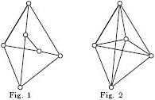
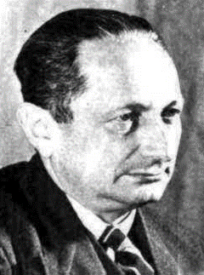
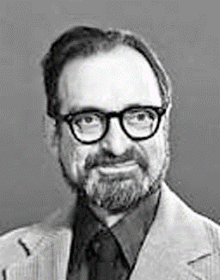


Kuratowski原始论文中的K_{3,3}和K₅
著名图论专家, 现代图论的奠基者Frank Harary 在1981纪念Kuratowski的文章中曾提及他最后一次见到Kuratowski是在1973年9月7-10日在罗马召开的组合会议期间. 他们曾有一段有趣的对话:
Kuratowski
Harary

Slide 7
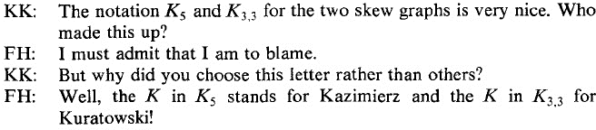
注: (1) 二部图的概念由König于1914年在巴黎召开的数学哲学大会上提出, 而完全图是由A. Sainte-Laguë于1924年提出, 但他们均未给出记号.
(2) K₅中的K代表Kazimierz, K_{3,3}中的K代表Kuratowski.
(3) Carsten Thomassen (Editor-in-Chief of JGT since 1989, Editor of DM, JCTB, Combinatorica, SIAM J. DM; 当今著名的拓扑图论专家)称此定理是迄今为止最深刻的图论结果之一.

Slide 8
例2 求证: 下面两图均不可平面.
G₁
G₂
证明: 内收缩G₁的2度点后得K₅. 即G₁不可平面. 取G₂的如下子图
G₂
G₂的一个子图
对上面子图, 按2度顶点收缩得与之同胚子图K_{3, 3}:
1
2
1
3
5
3
4
K_{3, 3}
6
5
2
4
6
所以, G₂不可平面. □

Slide 9
例3 确定下图是否可平面.
u₁
u₂
y₁
v₁
v₂
y₂
w₂
x₂
w₁
x₁
分析: 根据图的结构, 突破方向是: 该图不可平面.
当然可以考虑是否满足m>3n−6. 遗憾的是该图不满足这个不等式！
所以, 要在该图中寻找一个与K₅或K_{3, 3}同胚的子图!
由于该图的最大度为4的顶点才4个, 所以, 不存在与K₅同胚的子图. 因此, 只有寻找与K_{3, 3}同胚的子图!

Slide 10
解: 取G中红色边的一个导出子图:
u₁
u₁
u₂
y₁
u₂
y₁
v₁
v₁
v₂
y₂
v₂
y₂
w₂
x₂
w₂
x₂
w₁
x₁
w₁
x₁
也就是得到G的如下形式的一个子图:
v₂
u₁
y₂
x₂
w₂
x₁
w₁
y₁
u₂
v₁
上图显然和K_{3, 3}同胚. 由Kuratowski定理知, G不可平面.

Slide 11
注: (1) Kuratowski定理可以等价叙述为:
Kuratowski定理: 图G不可平面当且仅当它含有K₅或K_{3, 3}的同胚子图.
(2) Kuratowski (1896--1980) 波兰数学家. 1913年开始在苏格兰格拉斯哥大学学习工程学, 1915年回到波兰华沙大学转学数学, 主攻拓扑学. 1921年获博士学位. 1930年在利沃夫大学作数学教授期间, 得到了Kuratowski定理. 1939年任华沙大学数学教授. 他的一生主要研究拓扑学与集合论.
定义2 给定图G, 去掉G中的自环, 用单边代替平行边而得到的图称为G的基础简单图(fundamental simple graph).
定理2 (1) 图G可平面, 当且仅当它的基础简单图可平面;
(2) 图G可平面当且仅当G的每个块都可平面.

Slide 12
证明: (1) 由平面图的定义, 该命题显然成立.
(2) 必要性显然.下面证明充分性.
不失一般性, 假设G连通. 我们对G的块数b作归纳.
当b=1时, 由条件, 结论显然成立;
设当b<k 时, 若G的每个块是可平面的, 则G是可平面的. 下面考虑b=k时的情形.
设点v是G的割点, 则按照v, G可以分成两个边不重子图G₁与G₂, 即G=G₁∪G₂, 且G₁∩G₂={v}.
G₁
v
G₂
由归纳假设, G₁与G₂都是可平面图. 取G₁与G₂的平面嵌入满足点v都在外部面边界上, 则把它们在点v处对接后, 将得到G的平面嵌入. 即证G是可平面图. □

Slide 13
关于图的可平面性刻画, 德国数学家瓦格纳(Wagner)在1937年科隆大学博士毕业时得到了一个漂亮定理.
定义3 图G的子式(minor)或次图是对G进行一系列的删点, 删边或者边收缩运算得到的基础简单图..
例4: H是G的minor.
G
H
定理2 (Wagner,1937): 简单图G是可平面图当且仅当它不包含K₅或K_{3, 3}的minor.
注: 在结构图论中, minor的一个非常重要的概念.

Slide 14
例5 求证Petersen图不可平面.
证明: Petersen图可通过一些边(辐条边, spokes, 红色边)收缩运算后得到K₅(或通过下图的变换为K_{3,3}). 由瓦格纳定理得证.

Slide 15
例6 (Selfridge 1960s) 设G是一个简单图, 若顶点数n≥11, 则G与G的补图中, 至少有一个是不可平面图.
证明: 设G是一个n阶可平面图, 则:
若G与G的补图均为平面图, 则
另一方面,
当n≥11时, 显然有
矛盾. 因此G与G的补图中至少有一个是不可平面图. □

Slide 16
例7 设G_{i}是一个有n_{i}个点, m_{i}条边的图, i=1, 2. 证明: 若G₁与G₂同胚, 则:
证明: 设G₁经过p₁次剖分, p₂次2度顶点收缩得到H₁, G₂经过q₁次剖分, q₂次2度顶点收缩得到H₂, 使得:
又设H₁与H₂的顶点数分别为n₁*和n₂*, 边数分别为m₁*与m₂*. 那么:
所以:
而由 得:
所以: □

Slide 17
(二) 涉及平面性的不变量
我们将要讨论: 如何刻画非可平面图的差别, 即不可平面性的强弱.
1 图的亏格(genus)
将图嵌入到一些曲面, 通过曲面的拓扑不变量来衡量图的一些(拓扑)性质, 如不可平面性, 色数(第七章)等.
定义4 环柄(handle), 直观地理解为咖啡杯的手把. (在边交叉处建立的“立交桥”(环柄). 让一条边经过 “桥下”, 而另一条边经过“桥上”, 从而把两条边在交叉处分开)
定义5 交叉帽(cross cap), Mӧbius带的另一种叫法(通过扭曲将嵌入图上可能交叉的两条边分开).

Slide 18
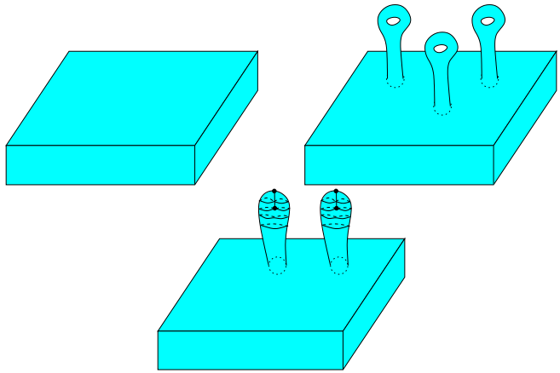
环柄示意图
定理6 每一个紧致的(它的所有开覆盖都有有限子覆盖)连通曲面都同胚于一个球面去掉一些圆盘后粘上环柄或者交叉帽.
注: (1) 两个拓扑空间X和Y是同胚的(homeomorphic)如果存在f: X→Y满足f连续且是双射且f的逆也连续.
(2) 注意图同胚, 拓扑空间同胚与图同态(homomorphic)的区别.

Slide 19
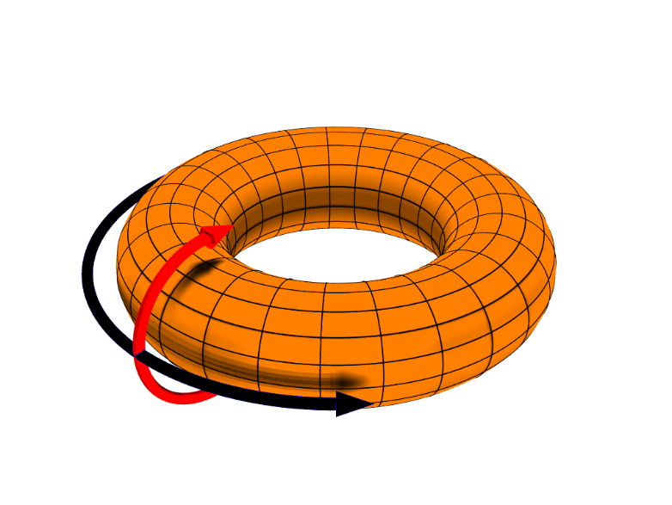
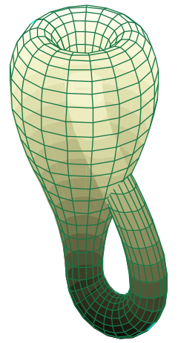
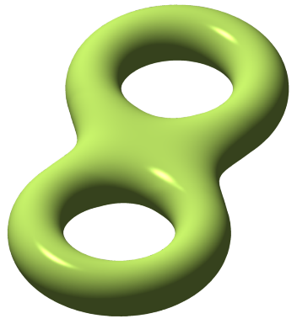
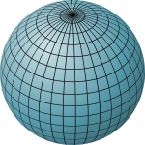
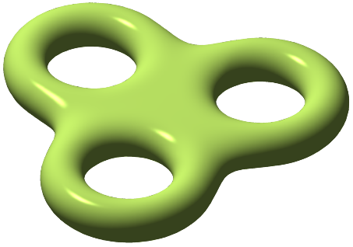
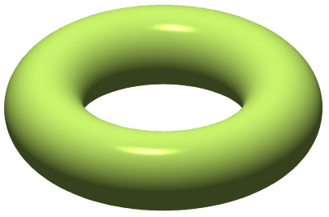
定义6 不包含交叉帽的曲面称为可定向的(orientable); 包含交叉帽的曲面称为不可定向的(non-orientable).
不可定向
可定向
定义7 曲面∑上包含k个环柄(或交叉帽, 事实上是Mӧbius带)的数目, 称为可定向或不可定向亏格, 记为: g(∑).
g=0
g=1
g=2
g=3

Slide 20
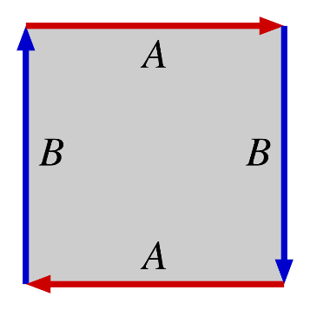
注: (1) 射影平面(球面粘上一个交叉帽所得)的亏格为1;
(2) Klein瓶的亏格为2.
定义8 图G可以嵌入的最小亏格的可定向或不可定向曲面的亏格称为图G的可定向或不可定向亏格, 记为: g(G).
定义9 曲面 的欧拉示性数(Euler chracteristic) 定义为:
注: K₅不可嵌入到平面上, 所以K₅的亏格大于0. 但K₅可以嵌入到环面上, 所以K₅的可定向亏格是1. K₅也可以嵌入到射影平面上, 所以K₅的不可定向亏格是1.

Slide 21
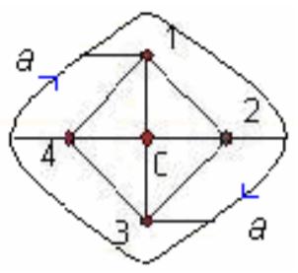
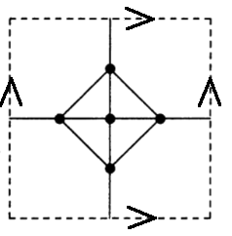
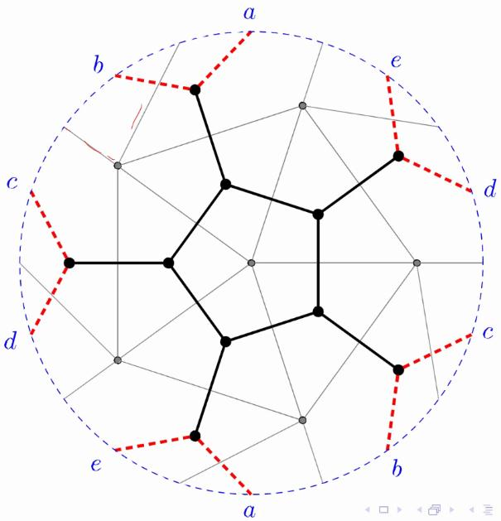
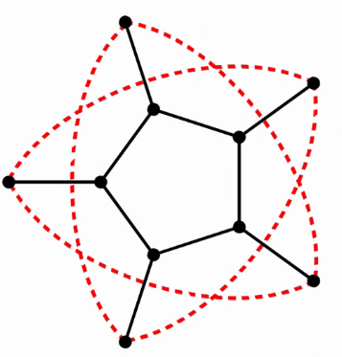
K₅嵌入环面
K₅嵌入射影平面
_{对偶}
K₆嵌入射影平面
Petersen图
定理7 设 是图G的在曲面 的胞腔嵌入(cellular embedding), 则: .

Slide 22
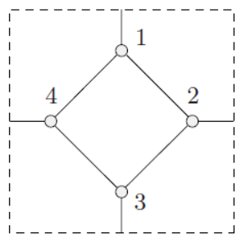
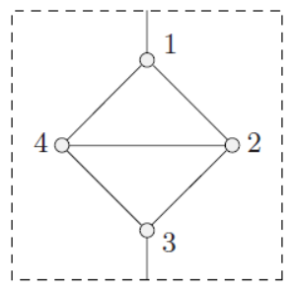
注: 因多面体对应一个连通图, 所以上面恒等式称为一般连通图的欧拉公式. (cellular embedding: 每个面都同胚于一个开圆盘).
胞腔嵌入
非胞腔嵌入
例8 验证K₅的嵌入满足曲面胞腔嵌入的欧拉公式.
解: K₅嵌入环面有5个面, K₅嵌入射影平面有6个面. 环面和射影平面的亏格都是1. 所以欧拉公式(定理7)均成立.

Slide 23
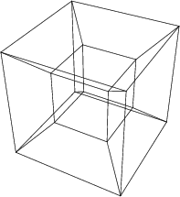
例9 4维超立方Q₄能胞腔嵌入到环面吗?
解: 若Q₄能嵌入环面, 则由欧拉公式(定理7)得,
n−m+f=0.
即f=16. 这说明该嵌入有16个面. 事实上, 确实存在Q₄的环面嵌入. 如下图所示.
但Q₄不能嵌入平面(这一点容易证明).

Slide 24
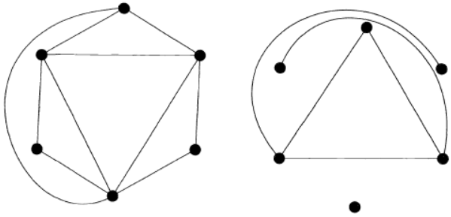
2 图的厚度(Application in Printed Circuit Board)
定义10 若图G的k个可平面子图的并等于G, 则称k的最小值为G的厚度(thickness), 记为 .
显然, 平面图的厚度是1.
厚度为2的图称为双可平面图(biplanar graph).
图厚度的研究起源于下面问题: 哪些完全图的边可以分解为两个平面图的并?
例4讨论了11阶完全图的边不能分解为两个可平面图的并.
例10 下图展示了6阶完全图的边分解为两个平面图的并.

Slide 25
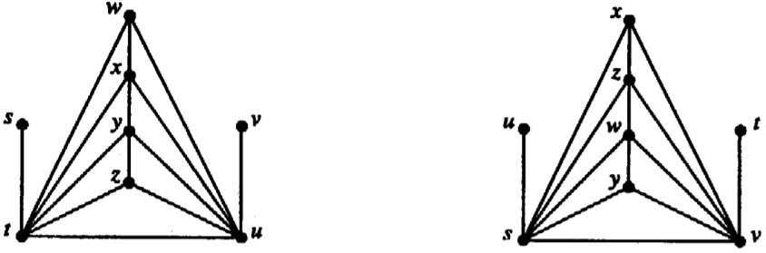
例11 下图所示的一个8阶图(自补图)及其补图均是平面的.
1962年, 著名图论专家Frank Harary猜想: 存在一个9阶图和它的补图都不可平面(对比例4中11阶图). 事实上该问题等价于: K₉是否双可平面? (猜想正确, K₉的厚度是3)
Frank Harary (1921–2005), 美国数学家, 曾在密歇根大学和新墨西哥州立大学执教, 被认为是现代图论的奠基人之一. 他是组合数学顶级期刊Journal of Combinatorial Theory 和 Journal of Graph Theory的创刊者之一. 第三章学过的Harary图正是以Frank Harary 命名.

Slide 26
定理8 (1)(Vasak; Aleksee和Gonchakov 1976)
, 除了 .
(2) (Beineke, Harary 和 Moon 1964)
, 除了m和n均为奇数, 或m≤n, 存在一个偶数 r 使得 .
(3) 对任意的简单图G=(n,m), 有:
注: (1) 计算给定图的厚度是NP-困难的(判断厚度是否为2是NP-完全的).
(2) 印刷电路板的厚度与对应图的厚度有直接的关系.

Slide 27
3 图的交叉数(crossing number)
定义11 将G画在平面上时相交边对的最少数目称为G的交叉数, 记为 .
注: 一个图是平面图当且仅当其交叉数是0.
WWII期间(1944), Pál Turán(Turán定理的发现者)被迫在一个砖厂工作(使用货车把砖从砖窑运到储存地). 窑和储存地之间有固定的路线, 货车经过路线交叉点时效率很低. 问题: 怎么样设计窑, 储存和路线使得交叉点最少?
问题可以建模为求二部图的交叉数.
Conjecture 9 (Zarankiewicz,1954) .
Conjecture 10 (Guy,1963) , n≤10成立.
注: 当min{m,n}≤6 (Kleitman, JCT,1970), 以及当7≤m≤8, 7≤n≤10 (Woodall, JGT, 1993) 时Conj. 9 已被证明.

Slide 28
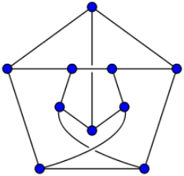
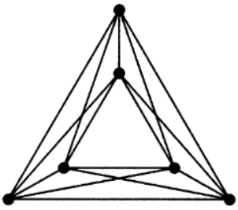
例12 Petersen图的交叉数是2.
例13 .
因6个顶点的平面图最多包含12条边, 因此 .
K₆的一种正好有3个交叉点的画法.
注: (1) 求给定图的交叉数是NP-困难的(限定在最大度不超过3的图上是NP-完全的);
(2) 交叉数在VLSI设计, 数论和关联几何中也有应用.

Slide 29
作业
P143---146 习题5 : 7, 11.

Slide 30
Thank You!

